Slide 1
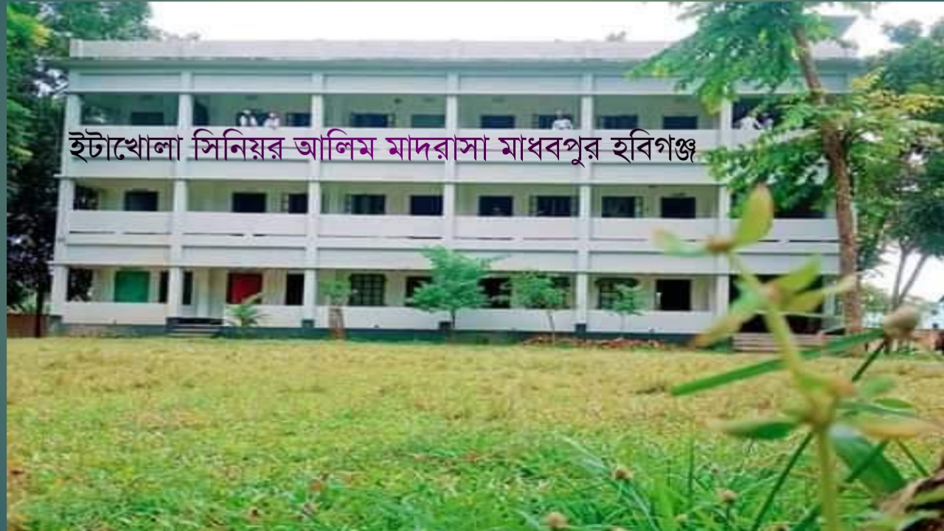
السلام عليكم ورحمة الله وبركاته
আজকের পাঠে সবাইকে স্বাগতম

Slide 2
শিক্ষক পরিচিতি
মোহাম্মদ আতাউল্লাহ
প্রভাষক ইটাখোলা সিনিয়র আলিম মাদরাসা মাধবপুর হবিগঞ্জ
মোবাইল:01858702090

Slide 3
পাঠ পরিচিতি
দাখিল দশম শ্রেণী
বিষয়: হাদীস শরীফ
হাঁচি দেয়া ও হাই তোলা অধ্যায়
তারিখ:২৬.০৯.২০২১
সময় 40 মিনিট

Slide 4
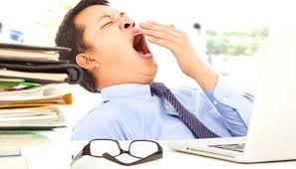
ছবি গুলো দেখ

Slide 5
শিখনফল
১। হাঁচি ও হাই তোলার সুন্নত তরীকা বিশ্লেষন করতে পারবে
২। হাঁচিদাতার উত্তর দিতে পারবে
৩। হাদিসের অনুবাদ করতে পারবে

Slide 6
গ্রন্থঃ মিশকাতুল মাসাবীহ হাদিস নম্বরঃ ৪৭৩৩
وَعَنْهُ قَالَ: قَالَ رَسُولُ اللهِ صَلَّى اللَّهُ عَلَيْهِ وَسَلَّمَ: "إِذَا عَطَسَ أَحَدُكُمْ فَلْيَقُلِ: الْحَمْدُ لِلّٰهِ وَلْيَقُلْ لَه أَخُوهُ - أَوْ صَاحِبُه - يَرْحَمُكَ اللهُ. فإِذا قَالَ لَه يَرْحَمُكَ اللهُ فَلْيَقُلْ: يَهْدِيْكُمُ اللهُ وَيُصْلِحُ بَالِكُمْ". رَوَاهُ البُخَارِىُّ ,
আবু হুরায়রা (রাঃ) হতে বর্ণিত। তিনি বলেন, রসূলুল্লাহ সাল্লাল্লাহু আলাইহি ওয়াসাল্লাম বলেছেনঃ যখন তোমাদের কারো হাঁচি আসে, তখন সে যেন ‘‘আলহামদুলিল্লা-হ’’ বলে এবং তার কোন মুসলিম ভাই অথবা বন্ধু তার উত্তরে ‘‘ইয়ারহামুকাল্ল-হ’’ বলে। আর যখন হাঁচিদাতার উত্তরে শ্রোতা ব্যক্তি ‘‘ইয়ারহামুকাল্ল-হ’’ বলে, তখন হাঁচিদাতা ঐ ব্যক্তির উত্তরের উত্তরে ‘‘ইয়াহদীকুমুল্ল-হু ওয়া ইউসলিহু বা-লাকুম’’ অর্থাৎ- ‘‘আল্লাহ তা‘আলা তোমাদেরকে সঠিক পথে পরিচালিত করুন এবং তোমাদের আধ্যাত্মিক অবস্থা কল্যাণময় করুন’’ বলবে। (বুখারী)

Slide 8
গ্রন্থঃ মিশকাতুল মাসাবীহ হাদিস নম্বরঃ ৪৭৩৮
عَنْ أَبِىْ هُرَيْرَةَ أَنَّ النَّبِىَّ صَلَّى اللَّهُ عَلَيْهِ وَسَلَّمَ كَانَ إِذَا عَطَسَ غَطّٰى وَجْهَهٗ بِيَدِه أَوْ ثَوْبِه وَغَضَّ بِهَا صَوْتَهٗ.
আবূ হুরায়রা (রাঃ) হতে বর্ণিত। তিনি বলেন, নবী সাল্লাল্লাহু আলাইহি ওয়াসাল্লাম-এর যখন হাঁচি আসত, তখন তিনি নিজের হাত বা কাপড় দ্বারা মুখ ঢেকে ফেলতেন এবং হাঁচির শব্দকে নিচু রাখতেন।

Slide 9
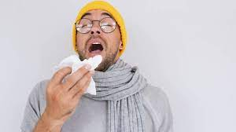
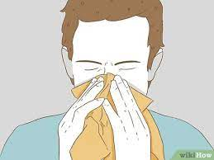
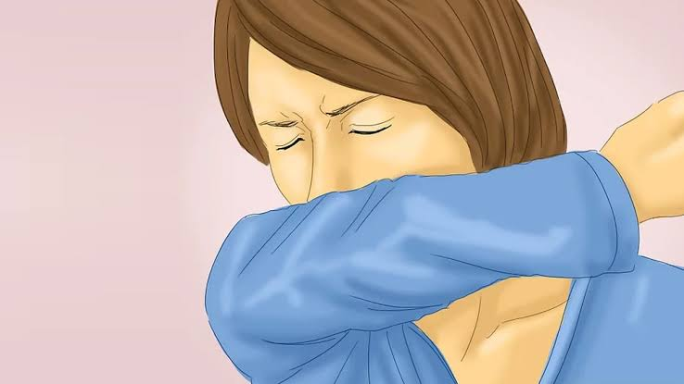
✋বা কাপড় দিয়ে মুখ ঢাকতে হবে

Slide 10
একক কাজ

Slide 11
দলীয় কাজ

Slide 12
বাড়ির কাজ
হাঁচি কাশি রোগ প্রতিরোধ এর উপায় বর্ণনা

Slide 13
সবাইকে আল্লাহ সুস্থ রাখুন
সবাইকে ধন্যবাদ

